Slide 1
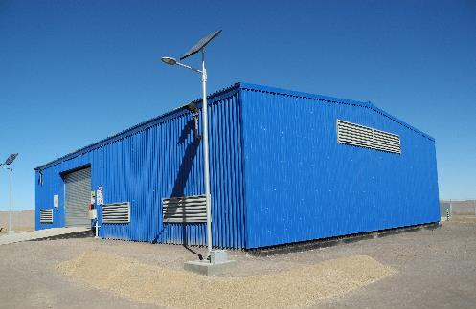
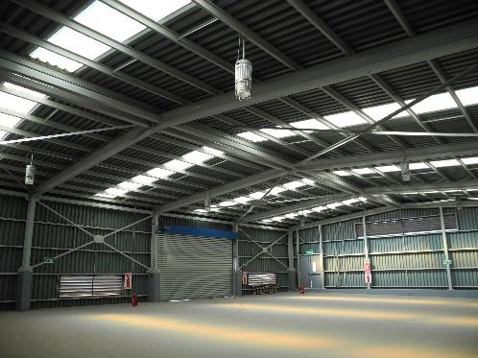
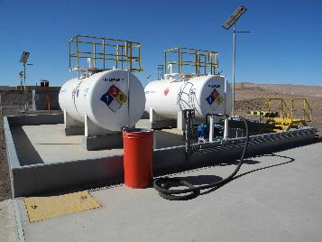
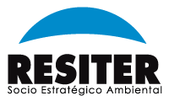
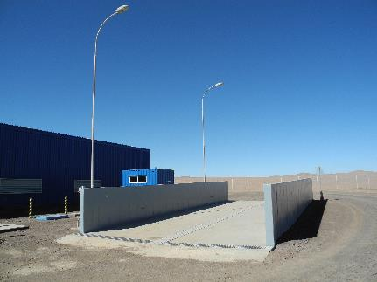
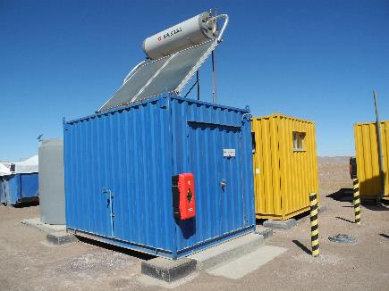
CENTRO DE MANEJO DE RESIDUOS SÓLIDOS DE LA MINA ANTUCOYA, 2015
IASA desarrolló la ingeniería de los depósitos de RSD, RISNP y RESCON de la fase de construcción, operación y cierre de la minera, de galpones RESPEL, material radioactivo, y de todas las instalaciones anexas (oficinas, camiones, cerco y servicios); el servicio incluye la elaboración y tramitación de los permisos sectoriales.
CLIENTES:
Honorarios: US$ 146.500
INVERSIÓN: aprox. US$ 5 millones
PROIECTA Ingeniería Alemana S.A.
Oficinas en Santiago: Avenida Providencia N°2653, Edificio Forum, Oficina 1308, Providencia, Santiago de Chile

